Slide 1

※ 디자인 변경이 안되는 부분은 [슬라이드 마스터]에 들어가면 편집 가능합니다.
COLOR
FONT
KHUDA
[기본 문단 폰트 사이즈]
제목: KoPubWorld돋움체 Bold 20pt
2022-11-30
본문: KoPubWorld돋움체 Medium 16pt
FONT COLOR
KHUDA 머신러닝 & 딥러닝 정규 세션
[2022 유플러스 AI Ground]
차트 제목: KoPubWorld돋움체 Bold 16pt
인용구: KoPubWorld돋움체 Medium 16pt
[방제준, 오종현, 도윤서]

Slide 2
Contents
01
[AI Ground]
04
[Hyper parameter tuning]
[대회 소개]
[진행 방식]
[Hidden layer]
[learning rate]
[batch size]
[negative ratio]
[사용자 데이터 분석]]
02
[Feature selection]
03
[Neural
Collaborative
Filtering]
[모델 소개]

Slide 3
01
[AI Ground]
[대회 소개]
[진행 방식]

Slide 4

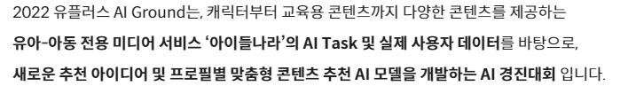
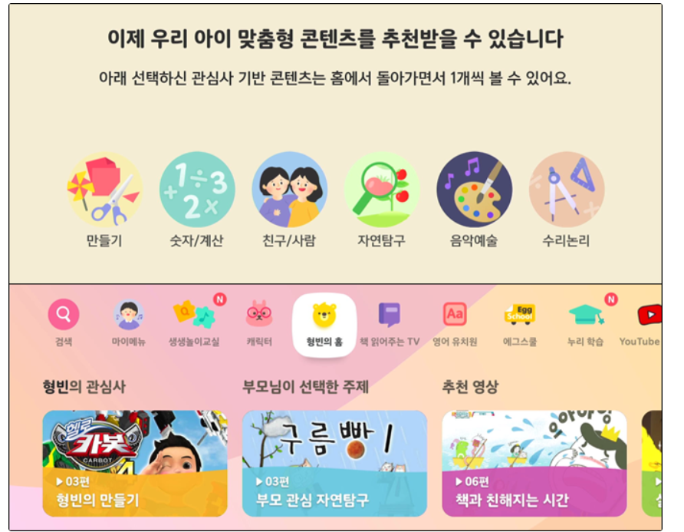
AI Ground
2022 유플러스 AI Ground
< 유플러스 “아이들 나라“ >

Slide 5
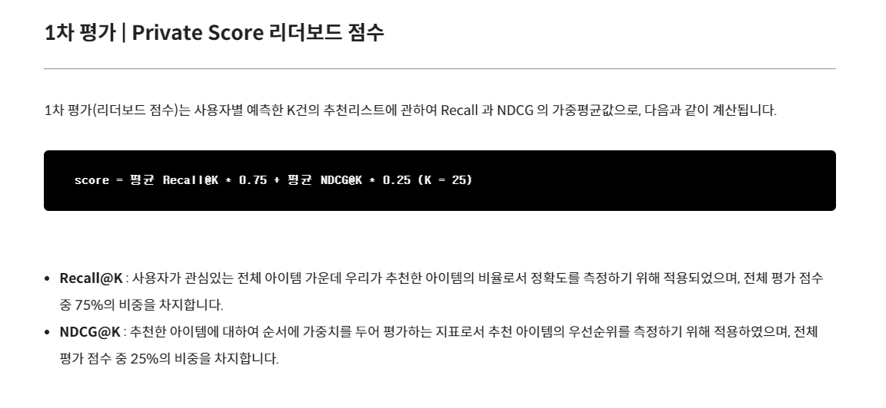
AI Ground

Slide 6
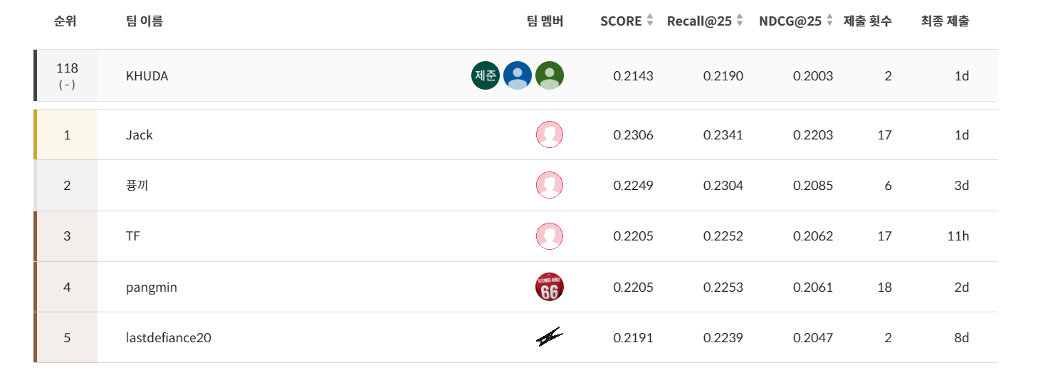
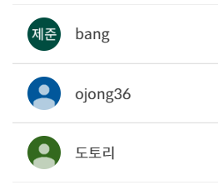
AI Ground
>> 총 200팀에 달하는 팀 참가

Slide 7
02
[Feature selection]
[사용자 데이터 분석]

Slide 8
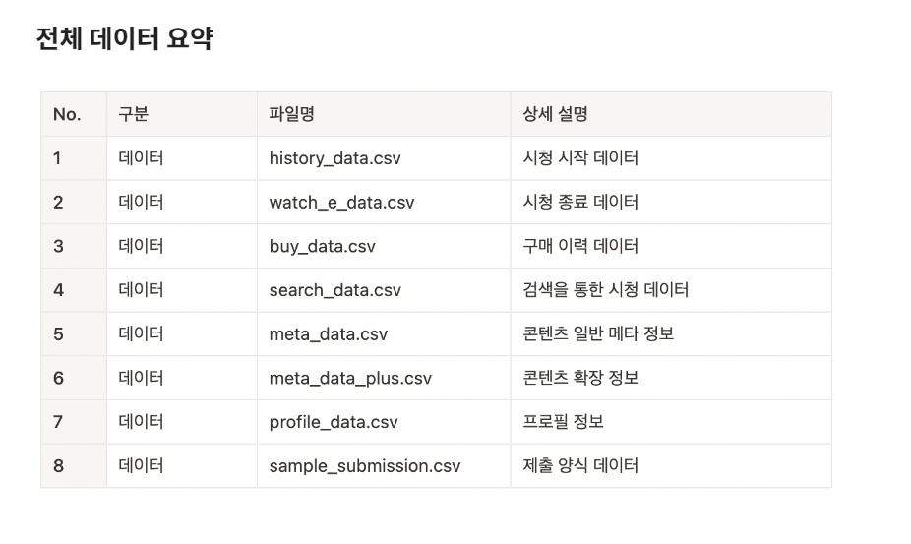
Feature selection

Slide 9
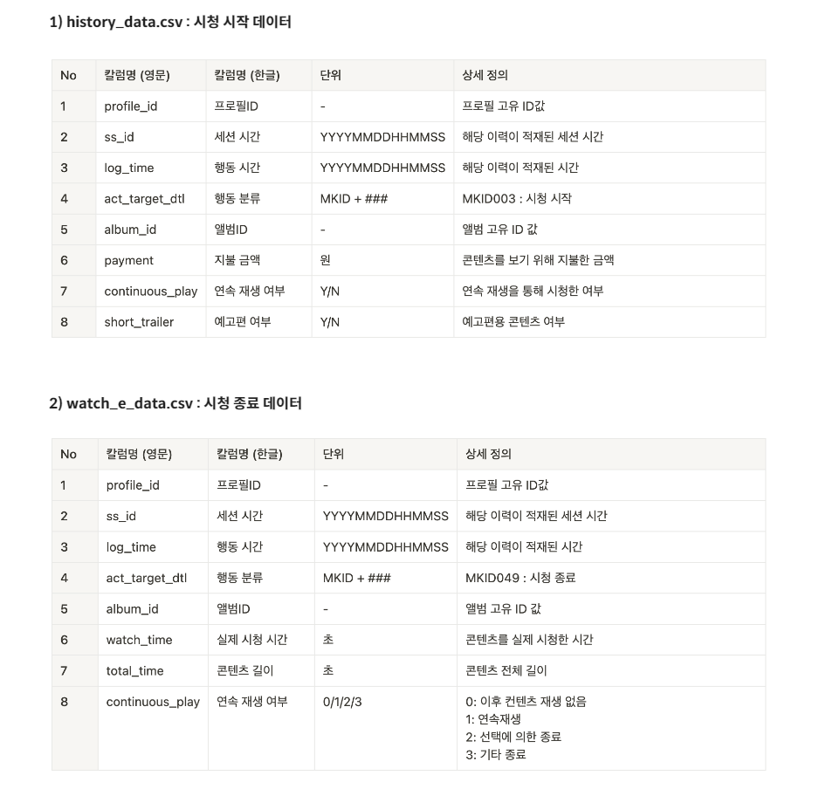
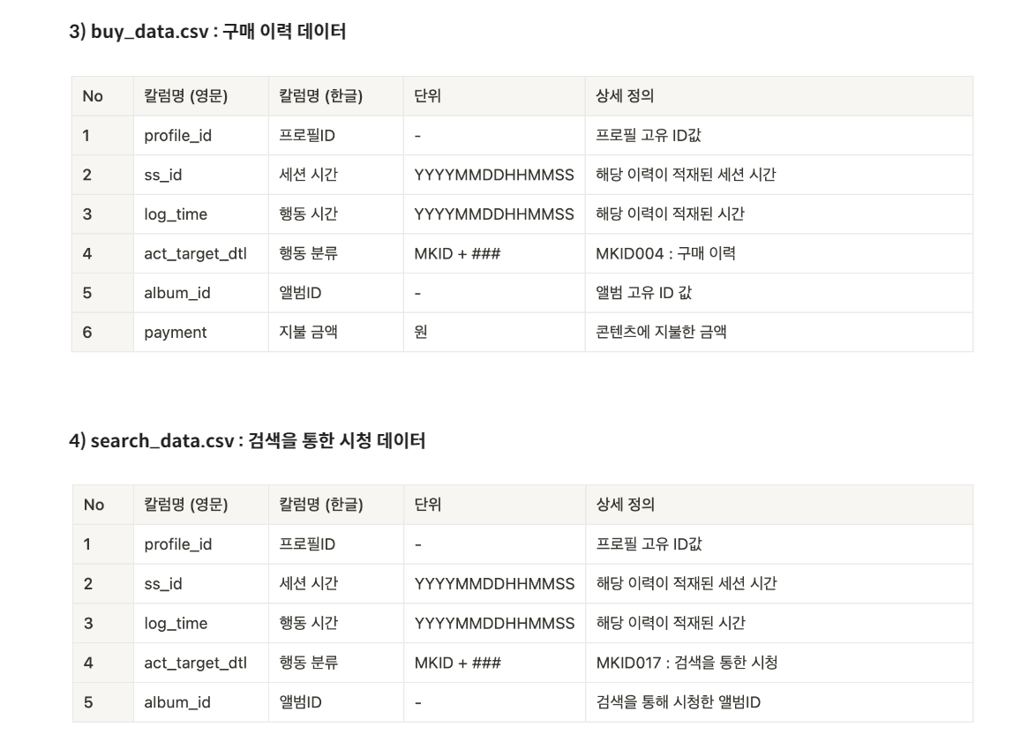

Feature selection

Slide 10
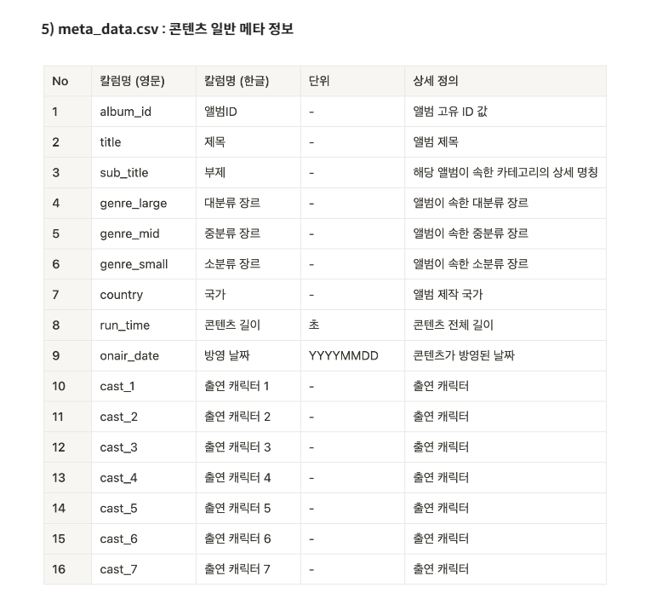
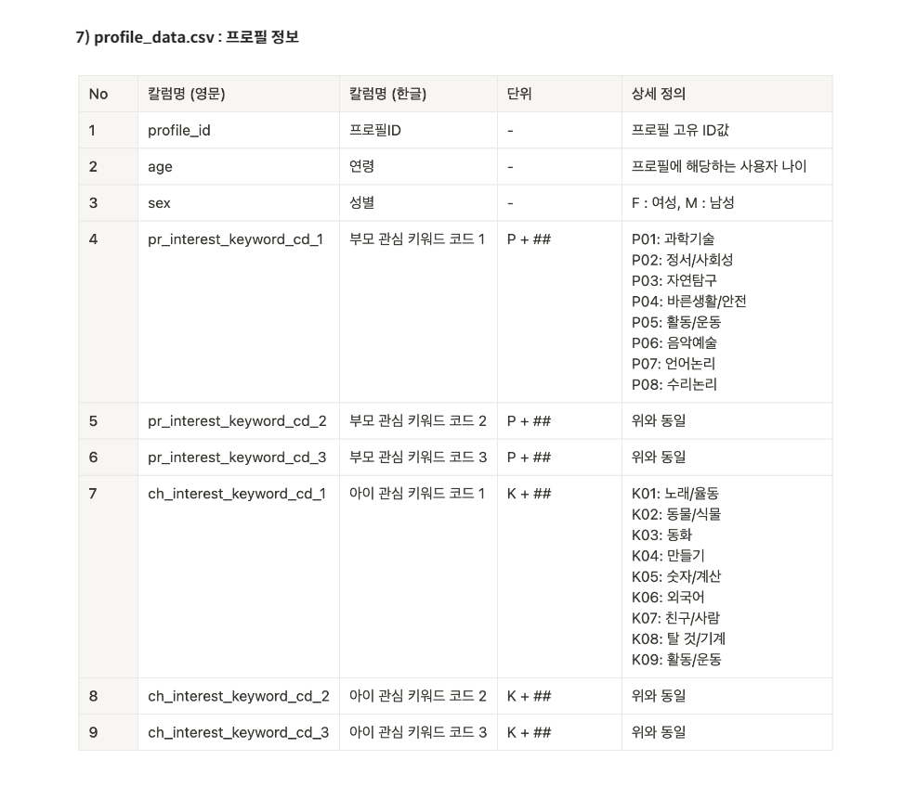
Feature selection

Slide 11
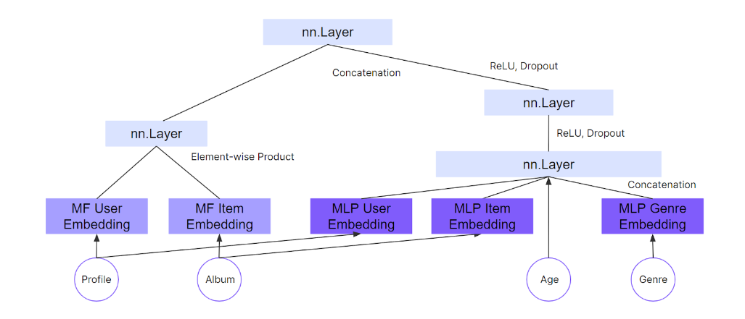
Feature selection
>> 이용자에 대한 다양한 데이터가 존재함에도
컨텐츠에 대한 장르, 사용자의 연령 두 가지 데이터만 이용한 베이스코드

Slide 12
Feature selection
1) history_data
- payment: 특정 시리즈에 지불했으면 그 시리즈를 추천하는 식으로 활용
2) watch_e_data
- continuous_play: 시리즈를 연속적으로 시청하다 끊겼을때 바로 다음편을 추천
- watch_data / total_time: 시청 시간이 너무 적으면 영상이 마음에 안들었을 수 있음
4) search_data
- profile_id, album_id: 어떤 사람이 검색해서 본 시리즈의 다른편을 추천
5) meta_data
- cast : 봤던 출연 캐릭터를 기반으로 추천
- sub_title: 같은 시리즈 판별할때 사용
6)profile_data
- sex : 성별 기준 추천
- pr_interest_keyword_cd1: 부모 관심 키워드
- ch_interest_keyword_cd1: 아이 관심 키워드

Slide 13

Feature selection
>> 사용자의 연령 뿐 아니라 성별 data 또한 이용
>> ‘부모 관심 키워드’와 ‘아이 관심 키워드’는
‘취향’, ‘관심사’라는 사용자에 대한 explicit한 정보를 제공
Explicit data: 유저가 자신의 선호도를 직접(explicit) 표현한 data

Slide 14
03
[Neural Collaborative Filtering]
[모델 소개]

Slide 15

Neural Collaborative Filtering

Slide 16
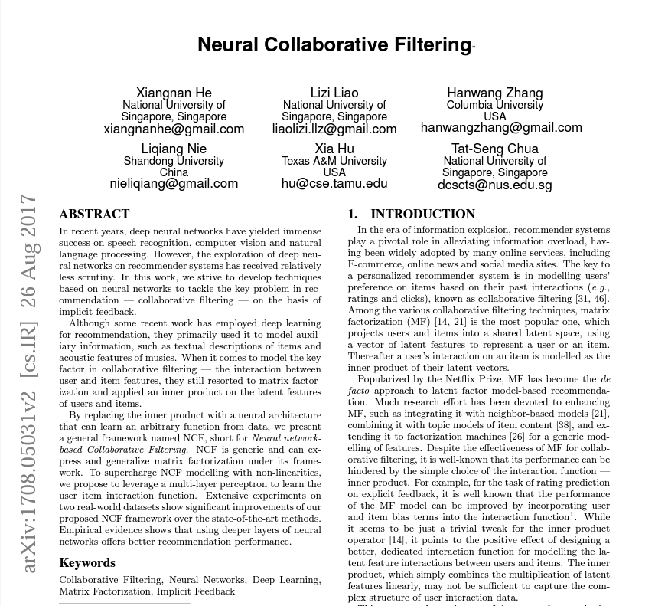
Neural Collaborative Filtering
>> 2017년에 International World Wide Web Conference에 처음 등장
>> Matrix factorization 방식의 한계 지적

Slide 17
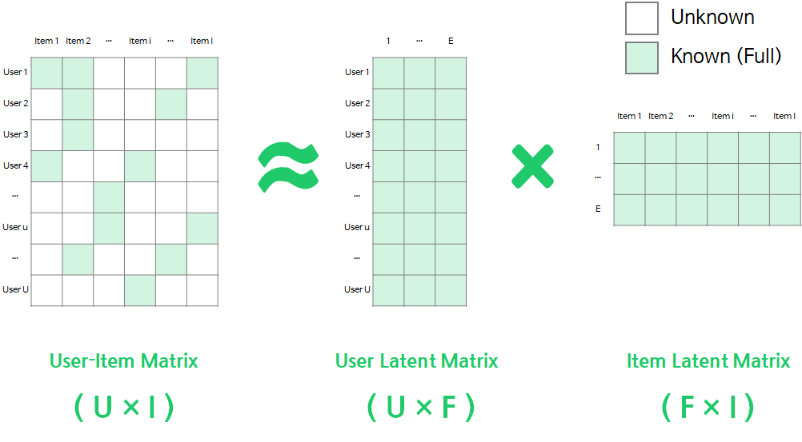
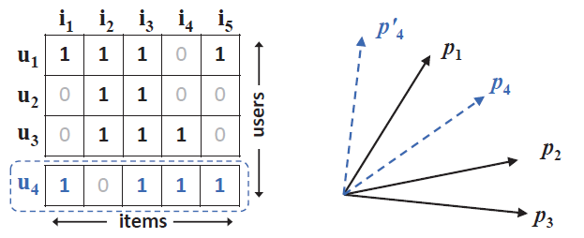
Neural Collaborative Filtering
Matrix factorization

Slide 18
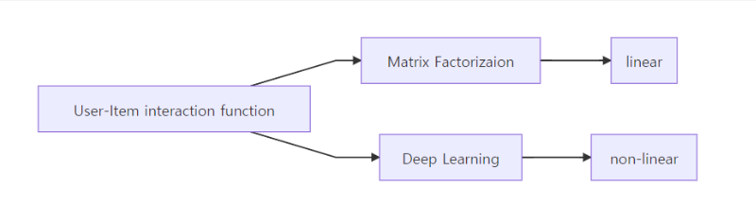
Neural Collaborative Filtering

Slide 19
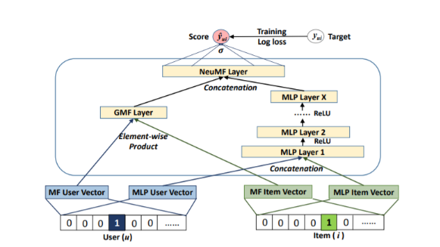
Neural Collaborative Filtering

Slide 20
Neural Collaborative Filtering
MLP
Child
keyword
Embedding
MLP
Parent
keyword
Embedding
Child
Interest
keyword
Parent
Interest
keyword
Sex

Slide 21
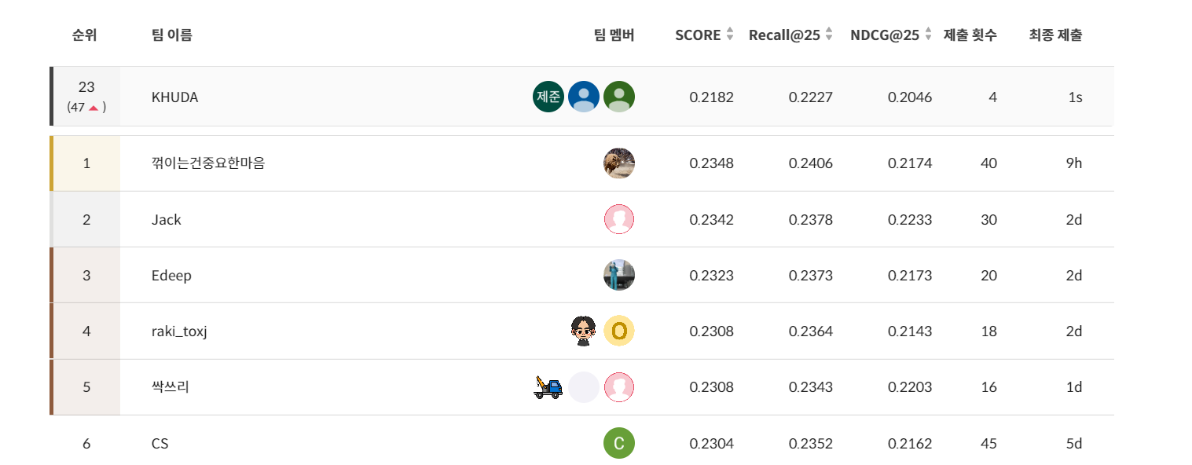
Neural Collaborative Filtering

Slide 22
04
[Hyper parameter tuning]
[Hidden layer]
[batch size]
[learning rate]
[negative ratio]

Slide 23
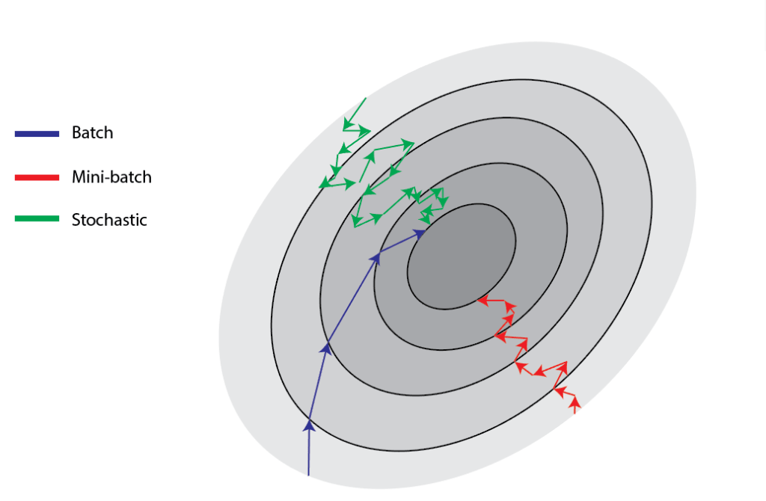
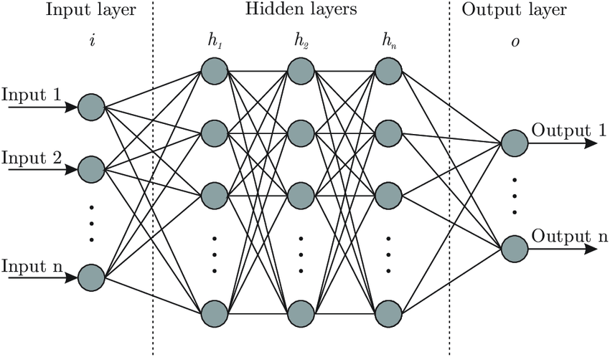
Hyper parameter tuning
[batch size]
[Hidden layer]

Slide 24
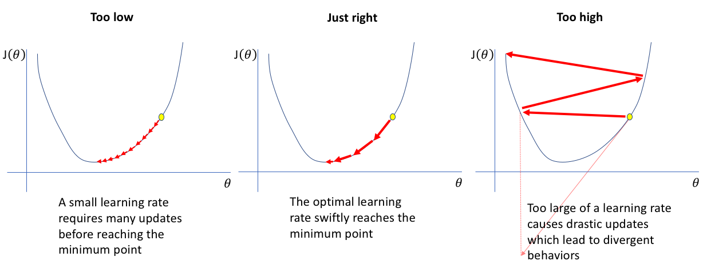
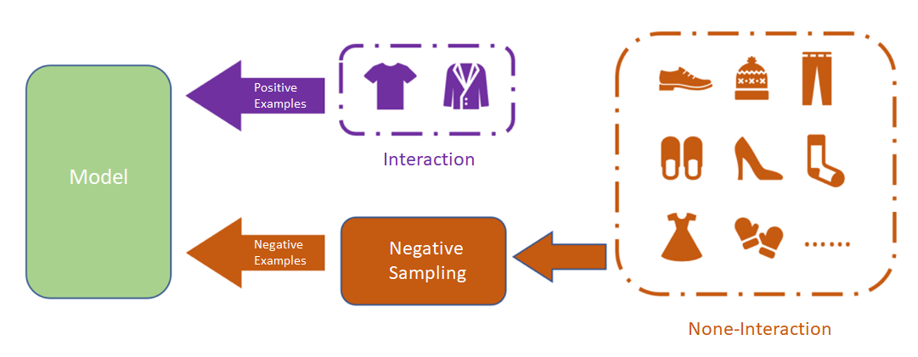
Hyper parameter tuning
[learning rate]
[negative ratio]

Slide 25
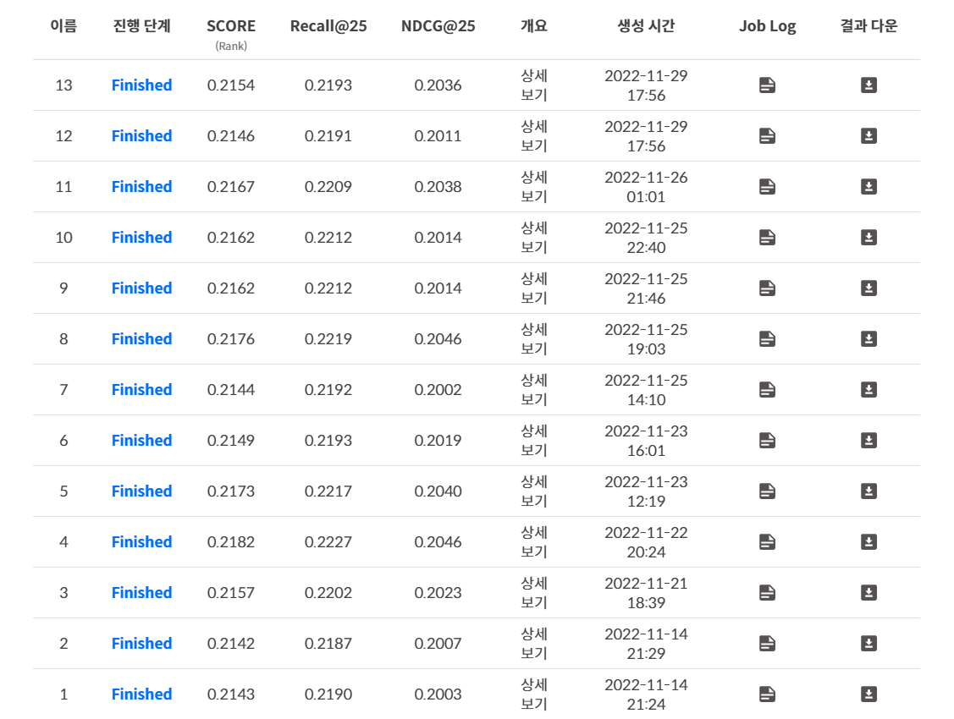
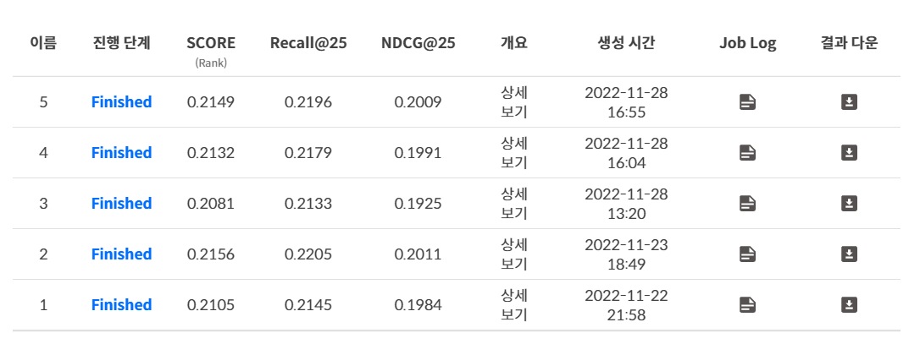
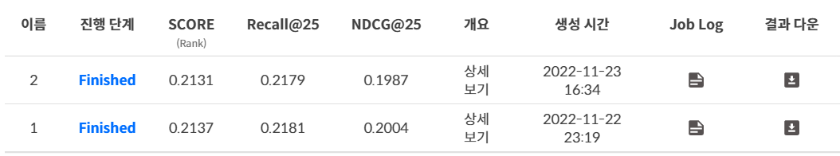
Hyper parameter tuning

Slide 26
THANK YOU
Any Question?
[방제준 오종현 도윤서]

